Slide 1
Valinnainen kuvataide
1. taito- ja taideainevalinta, mediakuvis 2h/viikko 8- ja 9-luokilla
2. 2h/viikko 8- ja 9-luokilla
3. 1h/viikko 8- ja/tai 9-luokalla

Slide 2

Miksi kuvista?
Me näemme päivittäin enemmän kuvia kuin isoisovanhempamme koko elämänsä aikana. Kuvataide auttaa jäsentämään ja pohtimaan kuvatulvaa kriittisesti.
taide ja kulttuuri: Vastamainos, Gigantti (taiteenjakulttuurinmaailma.blogspot.com)

Slide 3
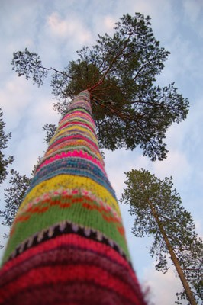
Miksi kuvista?
oman itsen ja maailmankuvan pohtimista
luovuutta
iloa
oppimista
tekemisen iloa

Slide 4
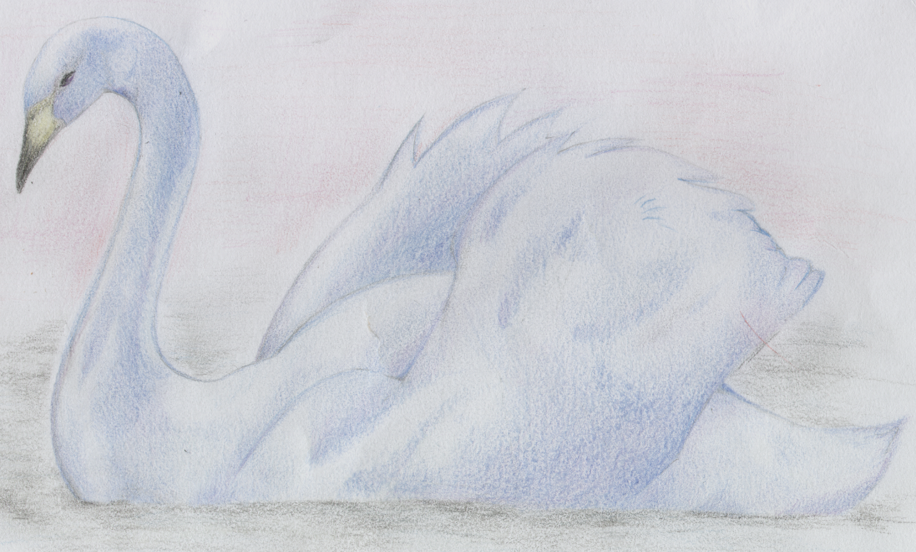
Käytännössä
Isompia tehtäviä
Luovuutta vaativia tehtäviä
Enemmän valinnaisuutta
Erilaisia tekniikoita
Näyttelykäyntejä
Enemmän perinteisiä kuvataiteen menetelmiä kuin pakollisessa kuviksessa

Slide 5

käytännössä
1. Taito- ja taideainevalinta
  2h/viikko 8- ja 8-luokilla
  Arvioidaan. Päättöarvosana
2. Valinaninen kuvis (Muut valinnat)
  2h/viikko 8- ja 9-luokilla
  arvioidaan
3. Kuviksen 1-tunnin valinnat
  1h/viikko 8- ja/tai 9-luokalla
  hyväksytty/hylätty

